Slide 1
Ocenianie w uczeniu się przez współdziałanie
prof. dr hab. Piotr Mazur
mgr Elżbieta Miterka
mgr Sylwia Maciuk
mgr Mariusz Maciuk
wykładowcy Państwowej Wyższej Szkoły Zawodowej w Chełmie

Slide 2

Ocenianie jako proces

Slide 3
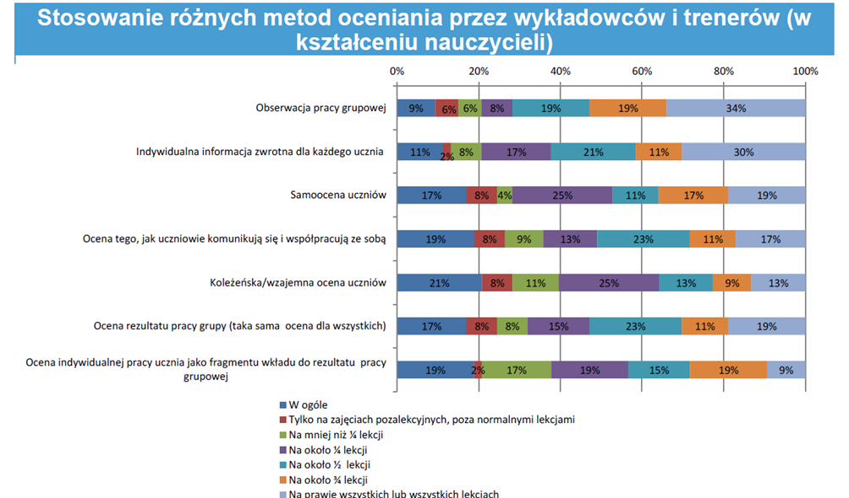

Slide 4
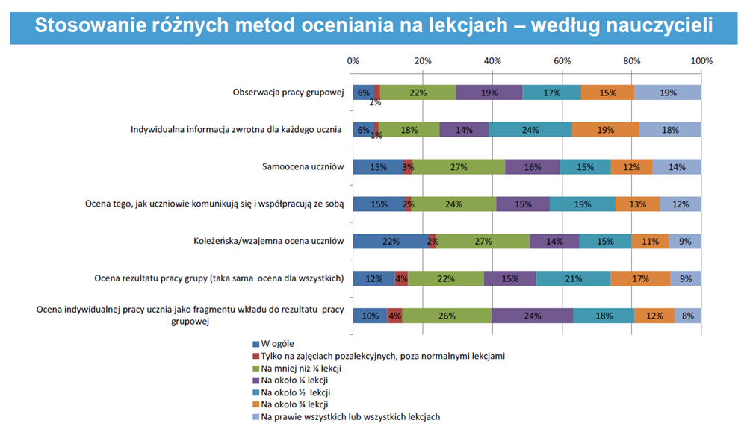

Slide 5
Ocena, osiągnięcia ucznia narzędzia do oceny
Ocena to opinia osąd o charakterze wartościującym o osobie rzeczy zjawisku, procesie czy wydarzeniu. [Kupisiewicz 2009, s. 122]
Stopień to ocena szkolna, wyrażona cyfrą lub słowna, odzwierciedlająca postępy szkolne ucznia.
[Kupisiewicz 2009, s. 167]

Slide 6
Osiągnięcia szkolne
Osiągnięcia szkolne w wymiarze statycznym to zakres i stopień opanowanej przez uczniów wiedzy i umiejętności lub w wymiarze dynamicznym droga po której uczeń kroczył ku owym wiadomościom i umiejętnościom, motywy, którymi się kierował i stosowane metody pracy [Kupisiewicz 2009, s. 128].
Narzędzia do oceny: checkbox (lista kontrolna), rubryki, mapy myśli, pole siłowe, róża wiatrów, linia czasu, głaski-komentarze, list do siebie, sklerotki, analogie, tryplety.
Przykładowe narzędzia ICT: AnswerGarden,
QR, MindMap, Scrumy, Kahoot, Padlet, Trello, Lino.

Slide 7
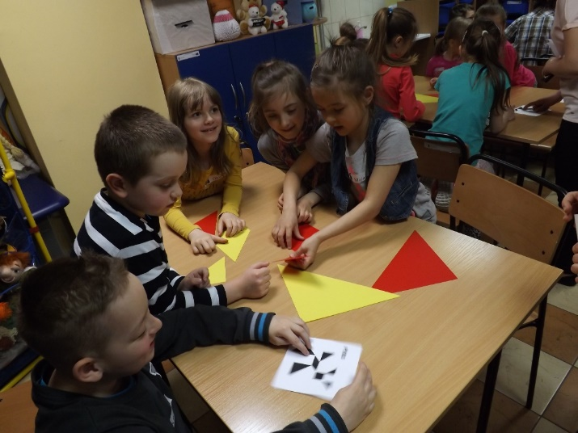
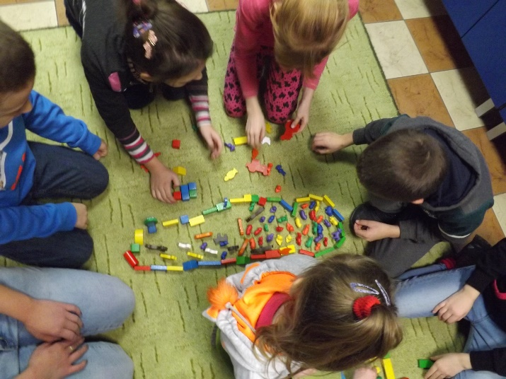
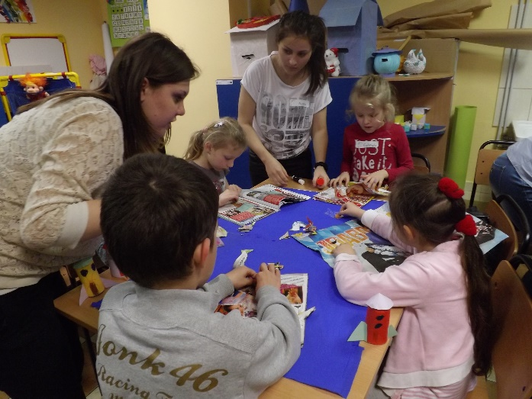
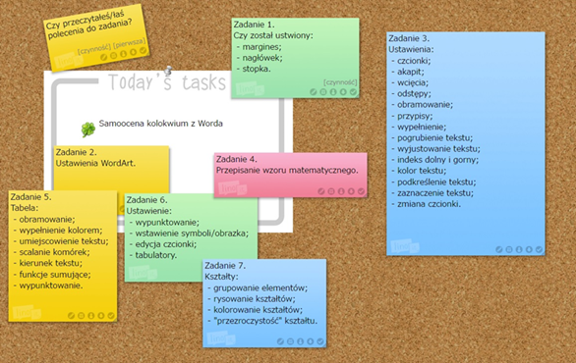
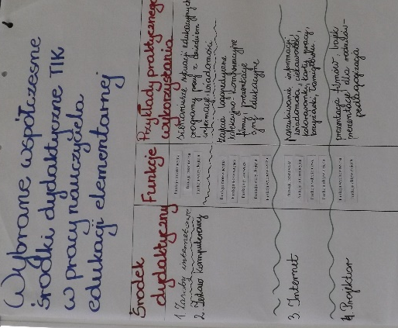
Warsztaty dla dzieci i młodzieży

Slide 8
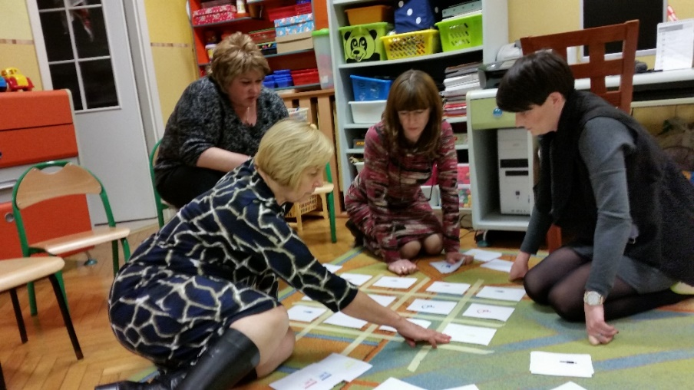
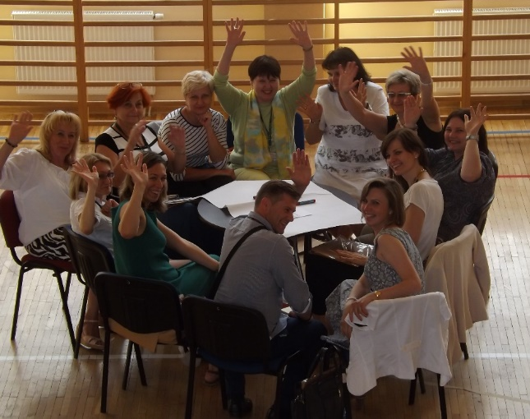
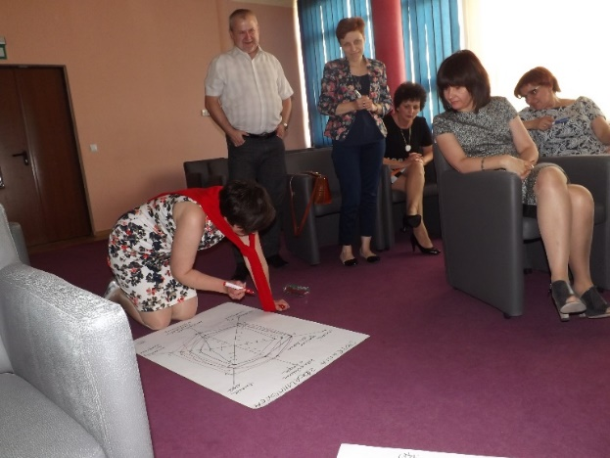
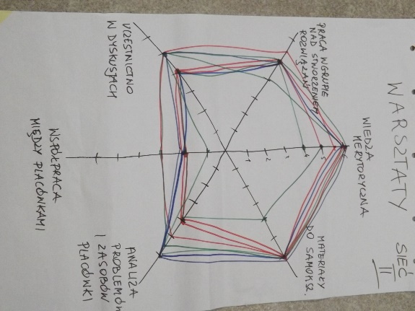
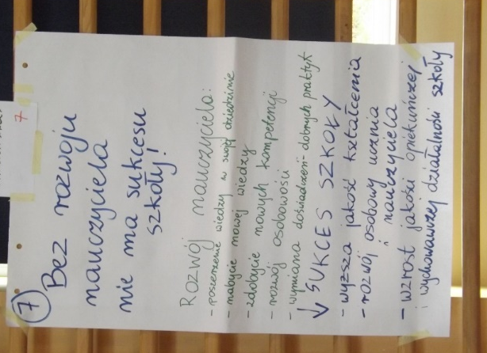
Szkolenia dla nauczycieli

Slide 9
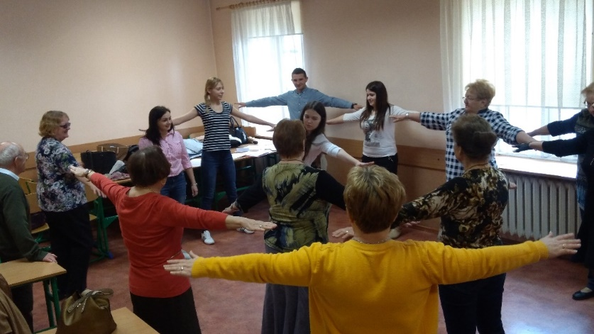
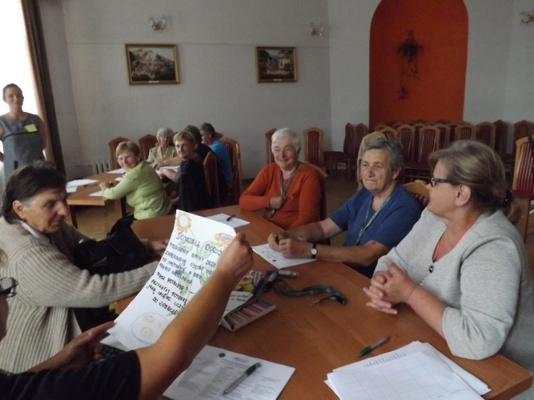
Warsztaty z seniorami
7 faz uczenia się:
Marz – generowanie pomysłów, dzielenie się pomysłami
Eksploruj – zbieranie informacji na konkretny temat
Mapuj – porządkowanie swoich przemyśleń i pomysłów, poszukiwanie rozwiązań
Wykonaj – doskonalenie, tworzenie produktu, ćwiczenie aktywności
Pytaj – rozmowa z ekspertami, interesariuszami
Przerób – przeprojektowanie, udoskonalenie, zebranie dodatkowych informacji
Pokaż – publikacja i prezentacja rezultatów własnej pracy.

Slide 10
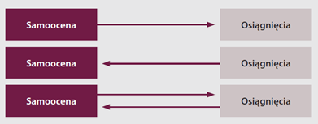
Modele relacji pomiędzy szkolną samooceną a szkolnymi osiągnięciami ucznia
model samopoprawy,
model rozwoju umiejętności,
model efektów wzajemnych,

Slide 11
Szkolna samoocena a osiągnięcia szkolne
„Szkolna samoocena ma mniejszy wpływ na osiągnięcia niż osiągnięcia na szkolną samoocenę. Nie oznacza to jednak, że działania ukierunkowane na jej wzmocnienie nie mają sensu. Uczniowska samoocena jak najbardziej powinna być przedmiotem troski, gdyż ma silny związek z motywacją ucznia, indywidualnym sukcesem i życiowymi osiągnięciami. Ponadto odgrywa bardzo ważną rolę w procesie uczenia, decyduje o sposobie reagowania ucznia na porażki, jego wytrwałość w wykonywaniu zadań, czy stosowanie adekwatnych strategii edukacyjnych. Skuteczna interwencja, mająca swoje źródło w modelu wpływów wzajemnych, powinna uwzględniać działania w pierwszej kolejności ukierunkowane na rozwijanie kompetencji i umiejętności uczniów, w drugiej zaś na wzmacnianie samooceny.” [R. Dolata, P. Grygiel, D. M. Jankowska, E. Jarnutowska, A. Jasińska-Maciążek, M. Karwowski, M. Modzelewski, J. Pisarek 2015, s. 75]

Slide 12
Historia pewnej sukienki
Wykorzystanie narzędzia do charakterystyki poziomu CL
w procesie uczenia się studentów - warsztat

Slide 13
Dziękujemy za uwagę zapraszamy do współdziałania : )
www.pwsz.chelm.pl
elzbieta.miterka@gmail.com

